Slide 1
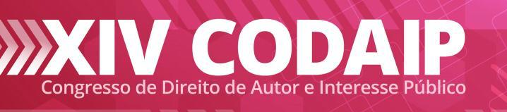

Utilización de Obras Huérfanas en tiempos de Pandemia: Blockchain como solución para permitir el acceso o en su defecto pasar al dominio público
Javier Freire Núñez
03 de Noviembre de 2020
Quito, Ecuador

Slide 2
ÍNDICE
Obras Huérfanas
Consideraciones
Conclusiones

Slide 3

Obras Huérfanas
Metáfora: aquellas que no tienen padre. Pueden estar protegidas por algún derecho de exclusiva pero a ciencia cierta no se sabe quién es su titular o si se lo conoce éste no es posible encontrarlo.

Slide 4
Las obras son protegidas sin necesidad de un registro ante una autoridad.
Consideraciones
Muchas colecciones y obras que se encuentran en bibliotecas las cuales no se pueden utilizar por no infringir un derecho de autor.
Para poder usar obras huérfanas deben realizar previamente una “búsqueda diligente y de buena fe”
Art. 214 Ley PI, Ecuador. Art. 3 Directiva 2012/28/EU
Blockchain permite verificar, validar, rastrear y almacenar todo tipo de información.

Slide 5
Conclusiones
Se trata de establecer un mecanismo jurídico eficiente, eficaz y transparente que permita una búsqueda diligente y exhaustiva de un autor desconocido.
Pareto Superior. El titular del derecho de autor no estará en una peor situación y al menos uno o más usuarios estarán mejor, beneficiándose del aprovechamiento de la obra.
No otorgar una indemnización retroactiva a favor del titular de una obra que fue debidamente incluida en el catálogo de obras huérfanas

Slide 6

¡GRACIAS!
Javier Freire Núñez
(Ecuador)
@freire_javier
javier.freire13@gmailcom

